Slide 1
Elezioni amministrative BORDIGHERA 2018

Slide 2
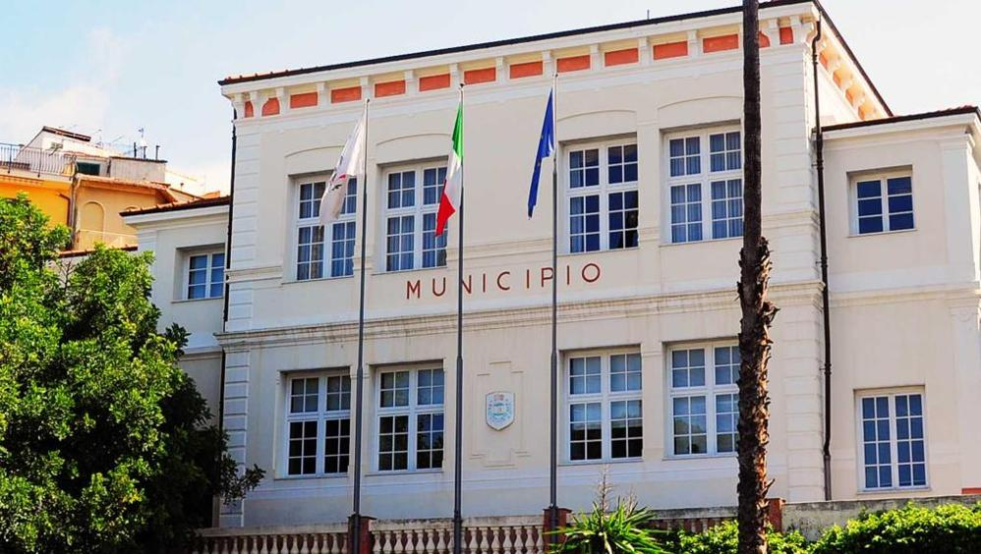
I RISULTATI DI CINQUE ANNI DI AMMINISTRAZIONE
Elezioni amministrative BORDIGHERA 2018

Slide 3
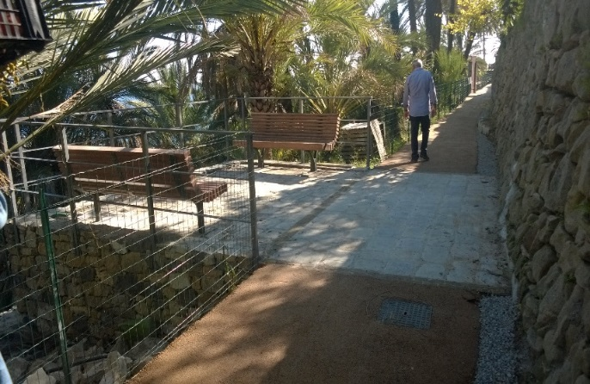
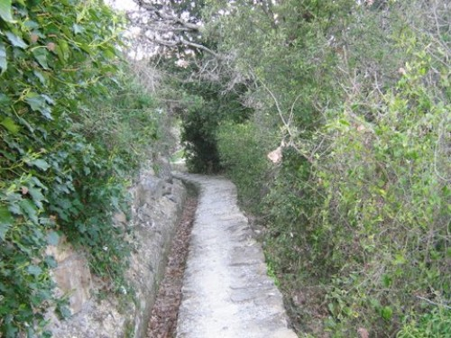
RIQUALIFICAZIONE DEL TERRITORIO
SISTEMAZIONE DEL ‘’BEODO’’
924.871,90 € di cui 742.495,53
di contributo Regionale
Elezioni amministrative BORDIGHERA 2018

Slide 4
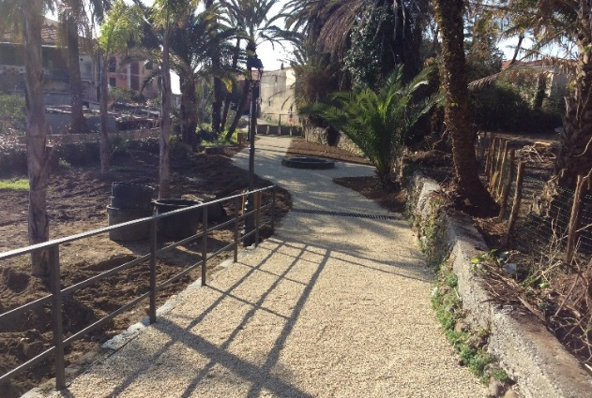
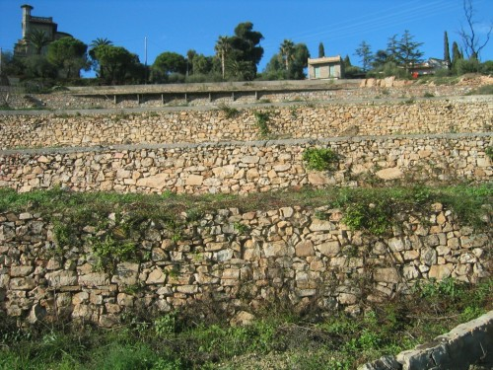
RIQUALIFICAZIONE DEL TERRITORIO
RECUPERO DEL PARCO “WINTER”
250.599,53 € di cui 216.195,98
di contributo Regionale
Elezioni amministrative BORDIGHERA 2018

Slide 5
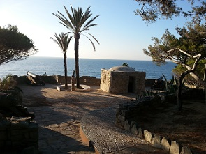
RIQUALIFICAZIONE DEL TERRITORIO
RIQUALIFICAZIONE DEL “MARABUTTO”
62.311,74 €
Elezioni amministrative BORDIGHERA 2018

Slide 6
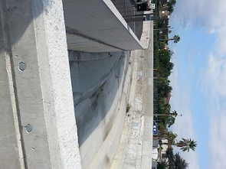
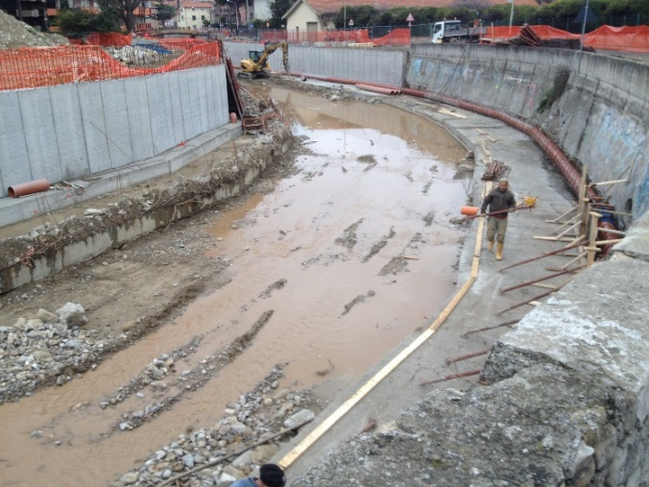
MESSA IN SICUREZZA DEL TERRITORIO
SISTEMAZIONE IDRAULICA DEL TORRENTE BORGHETTO
€ 6.720.000,00di cui 6.050.000,00
di contributo Regionale
Elezioni amministrative BORDIGHERA 2018

Slide 7
DEMOLIZIONE E RICOSTRUZIONE PONTE SULL’AURELIA
€ 697.318,89 Comune
e Amm.ne Provinciale
Elezioni amministrative BORDIGHERA 2018

Slide 8
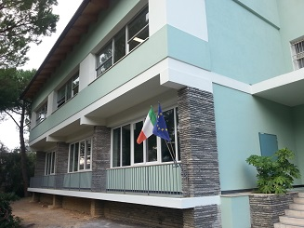
ADEGUAMENTO EDIFICI SCOLASTICI
ADEGUAMENTO ANTISISMICO
€ 501.405,32 di cui 339.453,15
di contributo Regionale
CREAZIONE PORTICATO
€ 46.769,84
SCUOLA MARIA PRIMINA – BORGHETTO
Elezioni amministrative BORDIGHERA 2018

Slide 9
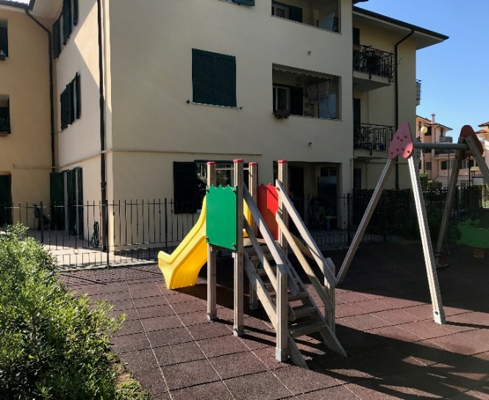
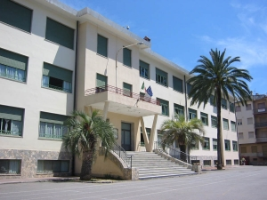
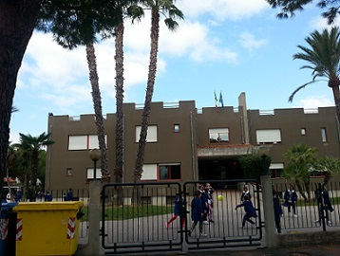
ADEGUAMENTO EDIFICI SCOLASTICI
SCUOLE E. DE AMICIS
VIA PELLOUX
MICRONIDO DI INFANZIA
VIA PORCHEDDU
SCUOLE RODARI
VIA PASTEUR
TOTALE INTERVENTI SCUOLE
€ 850.000,00
Elezioni amministrative BORDIGHERA 2018

Slide 10
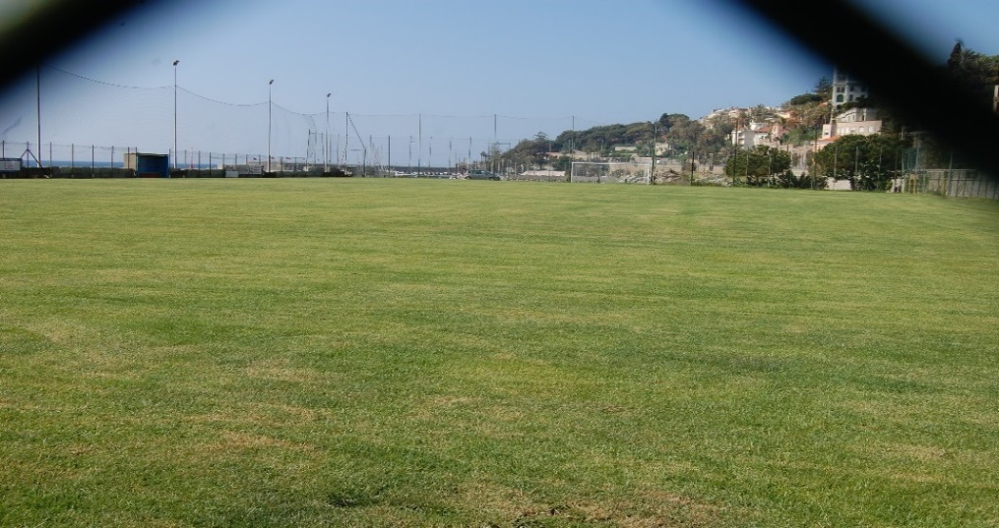
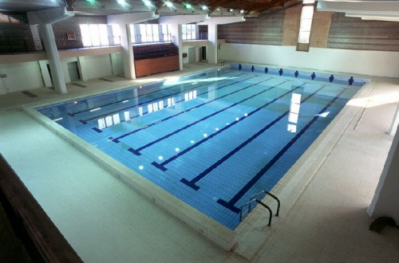
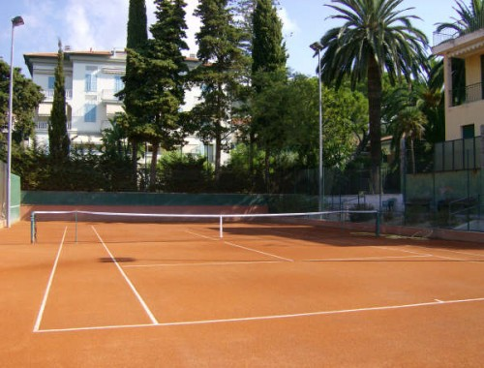
INTERVENTI SU IMPIANTI SPORTIVI
CAMPO SPORTIVO ARZIGLIA
€ 41.254,26
PALAZZETTO DELLO SPORT
€ 217.258,21 di cui €91.101,08 di contributo Comunitario
IMPIANTI SPORTIVI TENNIS
€ 137.706,56
Elezioni amministrative BORDIGHERA 2018

Slide 11
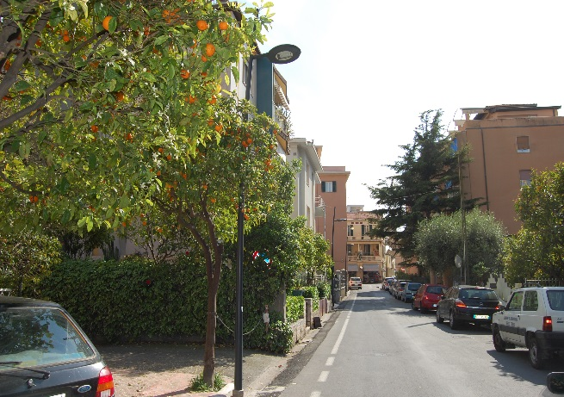
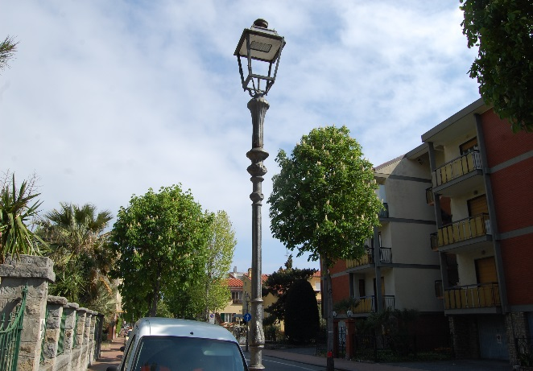
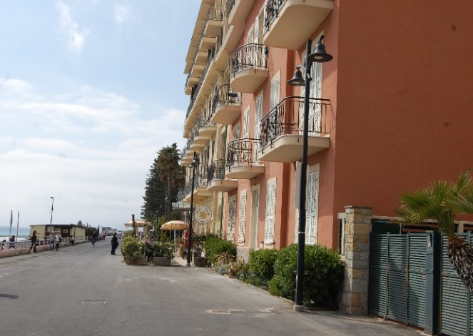
INTERVENTI SULLA
PUBBLICA ILLUMINAZIONE € 211.000,00
Elezioni amministrative BORDIGHERA 2018

Slide 12
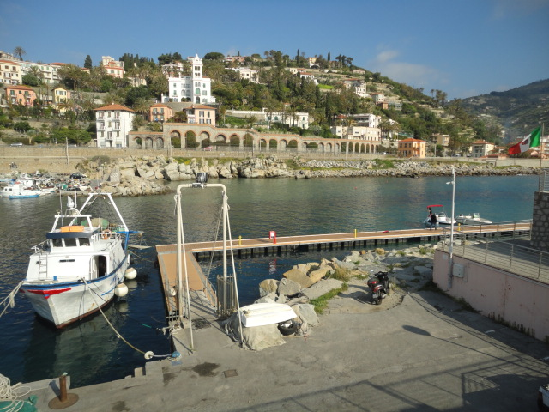
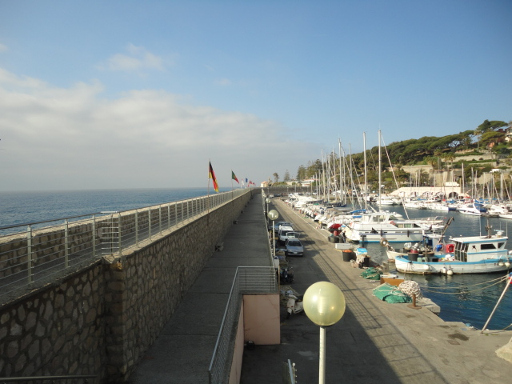
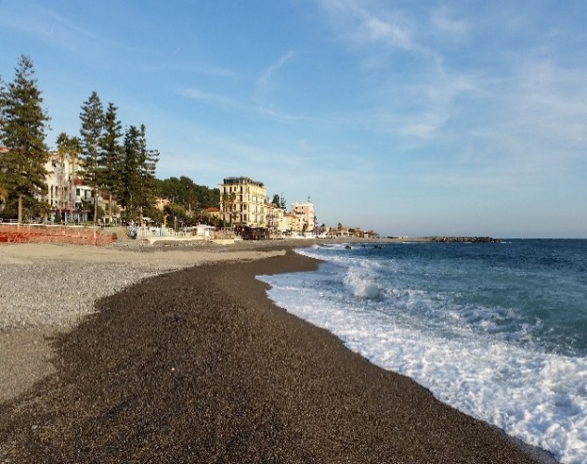
PORTO E…
RINGHIERE LUNGO IL MOLO
€ 96.343,56
NUOVO PONTILE
€ 106.916,91
…SPIAGGE
RIPASCIMENTO SPIAGGE
€ 847.602,45 di cui 557.230,24
di contributo Regionale
Elezioni amministrative BORDIGHERA 2018

Slide 13
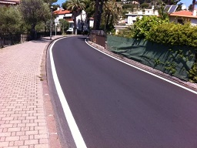
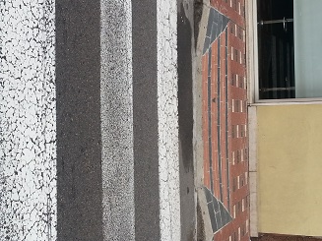
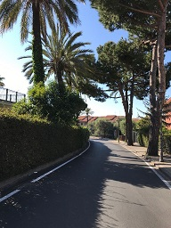
MIGLIORAMENTO DELLA VIABILITÀ “PIANO ASFALTI CITTADINO”
ABBATTIMENTO DELLE BARRIERE ARCHITETTONICHE €920.492,00
Elezioni amministrative BORDIGHERA 2018

Slide 14
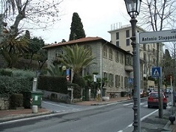
BIBLIOTECA CIVICA INTERNAZIONALE
MESSA A NORMA E RIAPERTURA
MESSA A NORMA
€ 247.413,41
NUOVI ARREDI
€ 10.282,21
Elezioni amministrative BORDIGHERA 2018

Slide 15
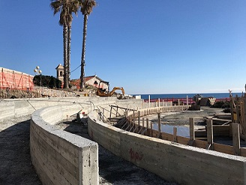
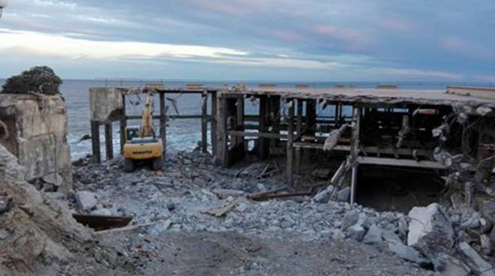
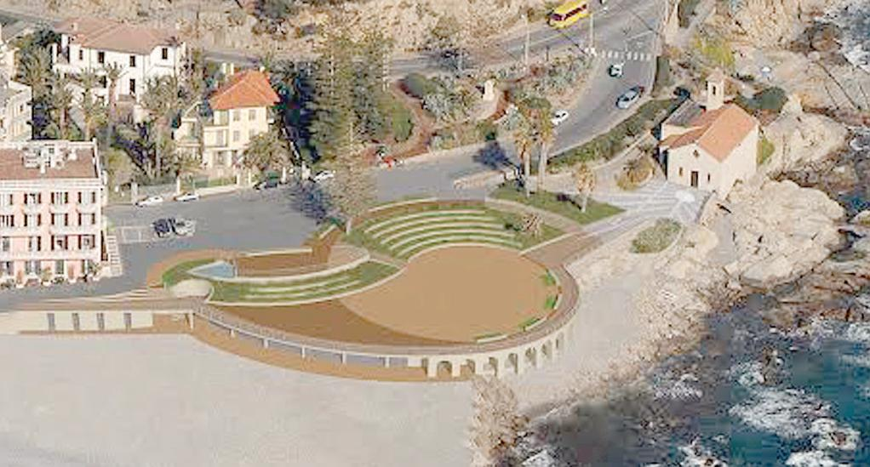
RESTITUZIONE AI CITTADINI DELL ROTONDA DI SANT’AMPELIO € 2.790.000,00
Elezioni amministrative BORDIGHERA 2018

Slide 16
ASSISTENZA SOCIALE
ANZIANI € 414.632,00
DISABILI € 476.881,00
DIPENDENZE € 119.640,00 TOT. € 2.819.819,00
DISAGIO ADULTI € 267.336,00
FAMIGLIE E MINORI € 1.476.694,00
Elezioni amministrative BORDIGHERA 2018

Slide 17
GESTIONE DEI RIFIUTI
Andamento della raccolta differenziata:
Obiettivo di legge: 65%
– anno 2015: 37,19%
– anno 2016: 71,68%
– anno 2017: 76,90%
Comune di Bordighera risulta tra i più virtuosi della Regione Liguria.
Elezioni amministrative BORDIGHERA 2018

Slide 18
COSA FAREMO…
UNA CITTÀ DA VIVERE, DA VISITARE E PER FARE IMPRESA
Studio fattibilità della pista ciclo-pedonale Bordighera- Ospedaletti
100% scuole in sicurezza entro il 2023
Sviluppo ospedale e riapertura del pronto soccorso
Bordighera Sport City
Bordighera Tennis City E TANTO ANCORA…
Elezioni amministrative BORDIGHERA 2018

